Slide 1
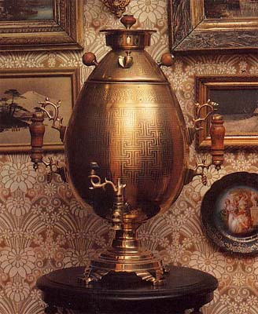
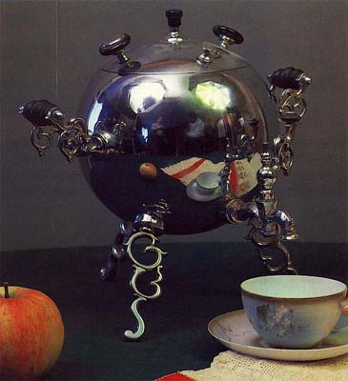
Самовар яйцом
Самовар «Паук»

Slide 2
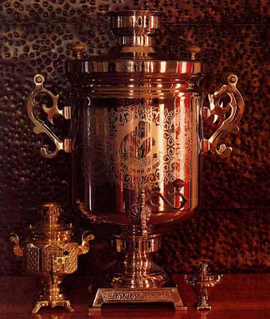
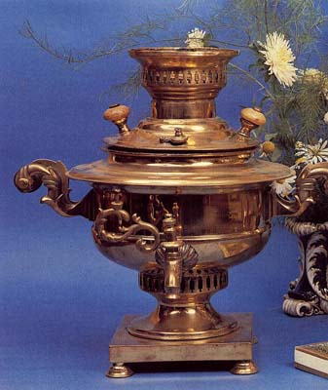
Самовар банкой буфетный электрический
Самовар вазой

Slide 3
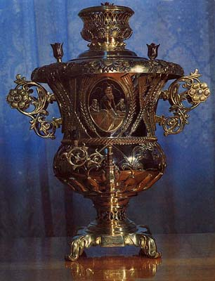
Самовар «Русское поле»
по форме напоминает греческую вазу, но на ней нанесены истинно русские полевые цветы - ромашки, васильки, колосья созревшей пшеницы. В центре - медальоны "Косцы" и "На пашне".

Slide 4
7 декабря 1976 года принят Указ Президиума Верховного Совета СССР о присвоении Туле звания города-героя за мужество и стойкость, проявленные его защитниками в дни героической обороны осенью 1941 года. В честь этого события изготовили самовар "Тула - город-герой". Изделие в форме вазы отличает богатство отделки. По кольцу выгравирована надпись: "Слава городу-герою Туле", а по бокам - "Туляк как родился, так за молот ухватился", "Издревле земля тульскими мастерами славится".

Slide 5
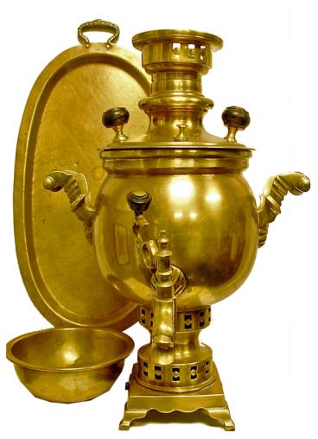
Самовар - это часть жизни и судьбы русского наро-да, отраженная в его пос-ловицах и поговорках, в произведениях классиков русской литературы - Пушкина и Гоголя, Блока и Горького...
Самовар - это поэзия. Это доброе русское гостепри-имство. Это круг друзей и родных, теплый и сердеч-ный покой...

Slide 6
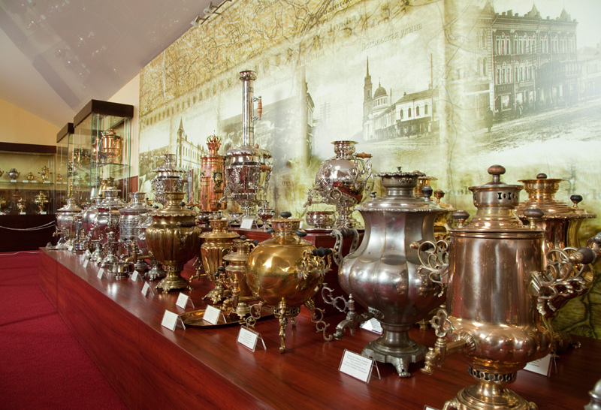

Slide 7
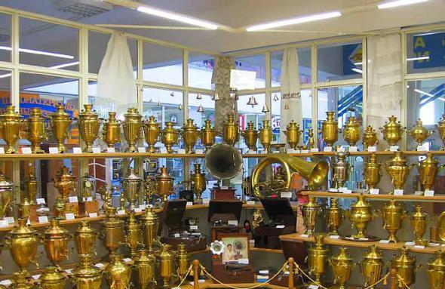

Slide 8
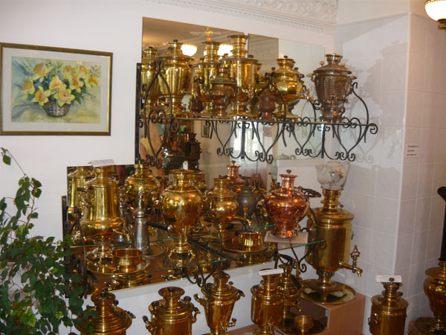

Slide 9
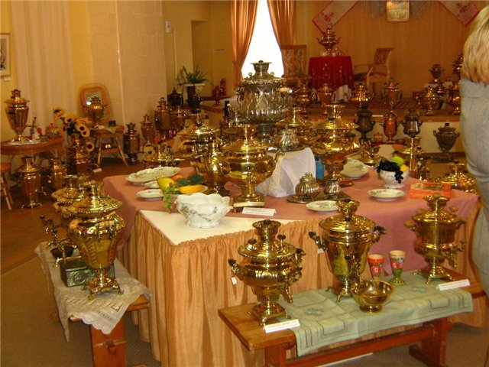

Slide 10
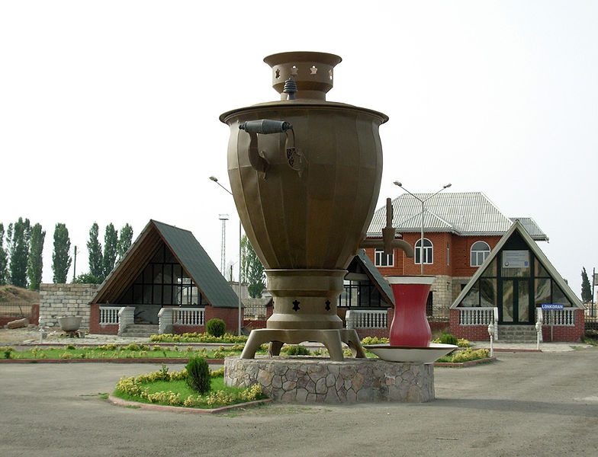
АЗЕРБАЙДЖАН

Slide 11
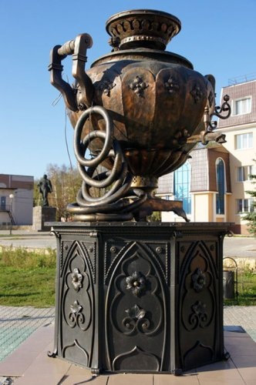
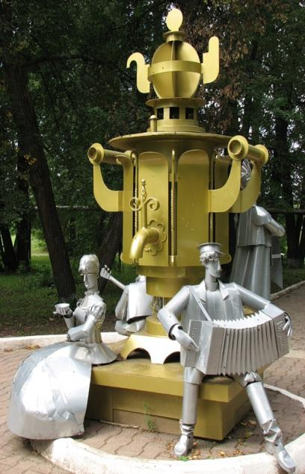
г. Суксун, Пермский край
Г. Елабуга

Slide 12
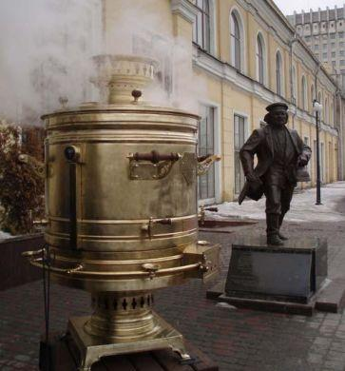
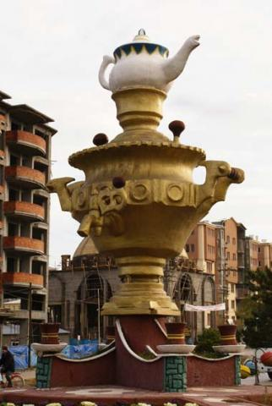
г. Харьков Украина
г.Ван Турция.

Slide 13
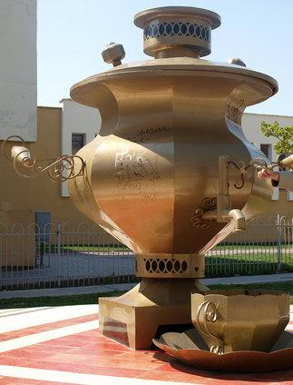
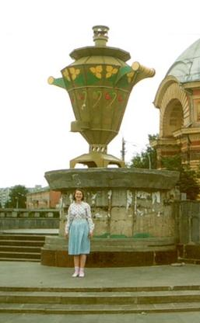
г. Могилев
Г. Тула

Slide 14
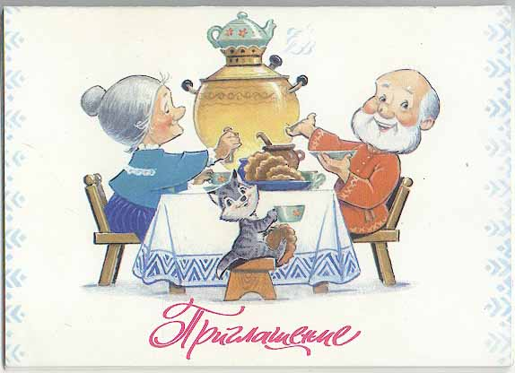

Slide 15
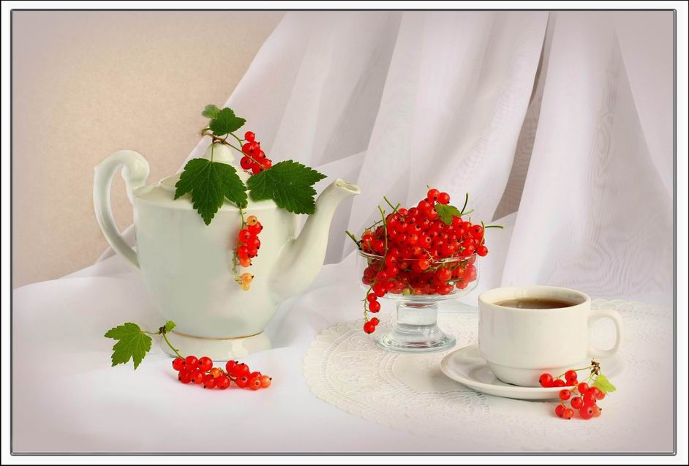

Slide 16
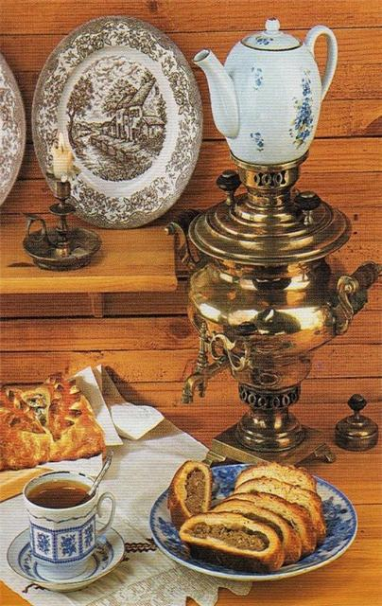
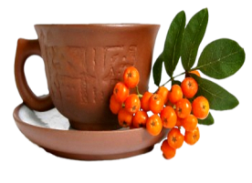
“САМОВАР –
друг
семейного очага,
лекарство
прозябшего путника..."

Slide 17
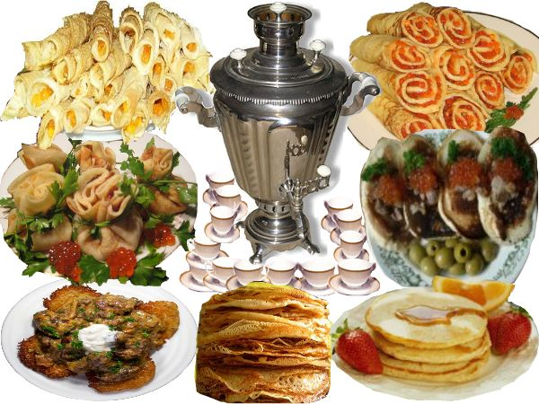
Приятного чаепития!

